Slide 1
ИИ Чат-бот
«Консультант по бюджету
городского округа Щелково»
Цифровой ИИ-Помощник для граждан:
Прозрачность. Доступность. Открытость.
Выполнили:
Дегтярев Кирилл Павлович
Васиков Михаил Игоревич
Крыцкий Ян Павлович
Радченко Анна Дмитриевна
Морозова Вероника Витальевна
Перов Александр Александрович

Slide 2
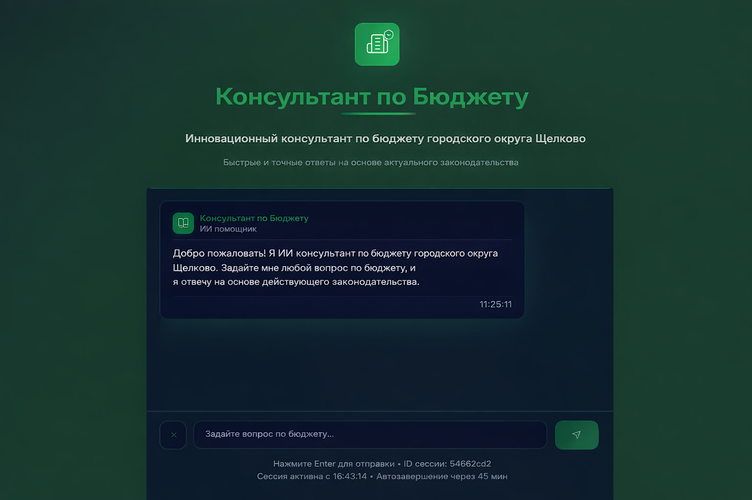
Чат-бот для граждан
Наш проект — это цифровой помощник, который позволяет жителям в формате обычного диалога получать понятные ответы на вопросы о бюджете городского округа Щелково.
Бот помогает быстро узнать сведения о:
• доходах и расходах бюджета
• дефиците бюджета
• участниках бюджетного процесса
• правовых основаниях решений

Slide 3
Актуальность проекта: почему это важно сейчас
❌ Проблема
💡 Значимость
Бюджетная информация часто публикуется в сложных официальных документах, непонятных обычным гражданам. Это снижает прозрачность и доверие.
Через бюджет осуществляется реализация ключевых вопросов: благоустройство, образование, ЖКХ, социальная поддержка. Доступность этой информации критически важна для граждан.
✅ Наше решение
Чат-бот переводит сложный официальный материал в понятный, быстрый и удобный формат общения. Граждане получают ответы на доступном языке за секунды, а не после изучения многостраничных документов.

Slide 4
Цель и задачи проекта
ЦЕЛЬ: Повысить доступность, открытость и понятность бюджетной информации для граждан с использованием современных цифровых технологий
1. Повысить финансовую и бюджетную грамотность жителей
2. Обеспечить быстрый доступ к официальной информации о бюджете
3. Создать удобный цифровой инструмент обратной связи по бюджетным вопросам
4. Снизить барьер между гражданином и официальными правовыми документами
5. Сделать информацию о бюджете более наглядной, современной и практико-ориентированной
ФИНАНСОВЫЙ УНИВЕРСИТЕТ ПРИ ПРАВИТЕЛЬСТВЕ РФ

Slide 5
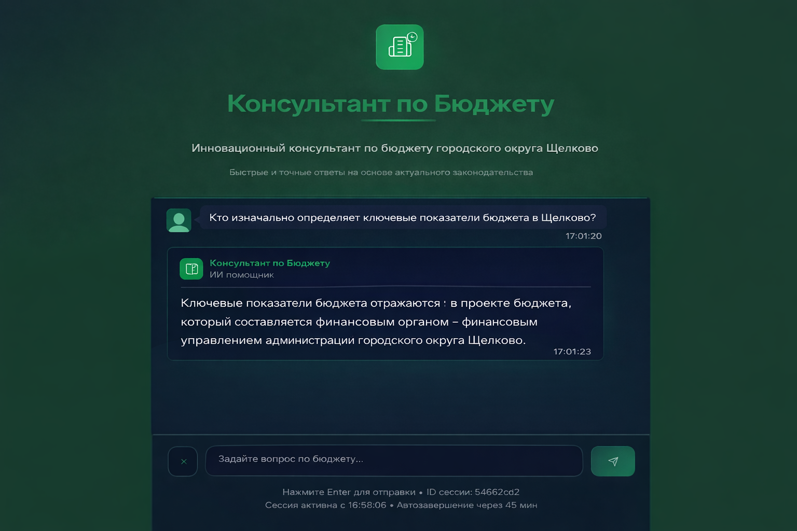
Как работает бот: нормативная база данных
В основе чат-бота лежит база данных, загружаемая модераторами.
Источниками этой базы выступают:
✓ Официальные законы Российской Федерации
✓ Правовые акты городского округа Щелково
✓ Решения Совета депутатов о бюджете
✓ Отчеты об исполнении бюджета
Это значит, что бот формирует ответы не на основе случайной информации из интернета, а на основе проверенных нормативных источников.
📄
Место для схемы
работы базы данных

Slide 6
Как работает бот: преимущества подхода
Такая модель особенно важна для бюджетной тематики, потому что обеспечивает:
📅 Актуальность данных
🎯 Контролируемость наполнения
База обновляется по мере принятия новых документов и законов
Модераторы следят за корректностью и полнотой информации
⚖️ Юридическая опора ответа
🔄 Регулярное обновление
Каждый ответ основан на конкретных нормативных актах
Возможность оперативно актуализировать базу знаний бота

Slide 7
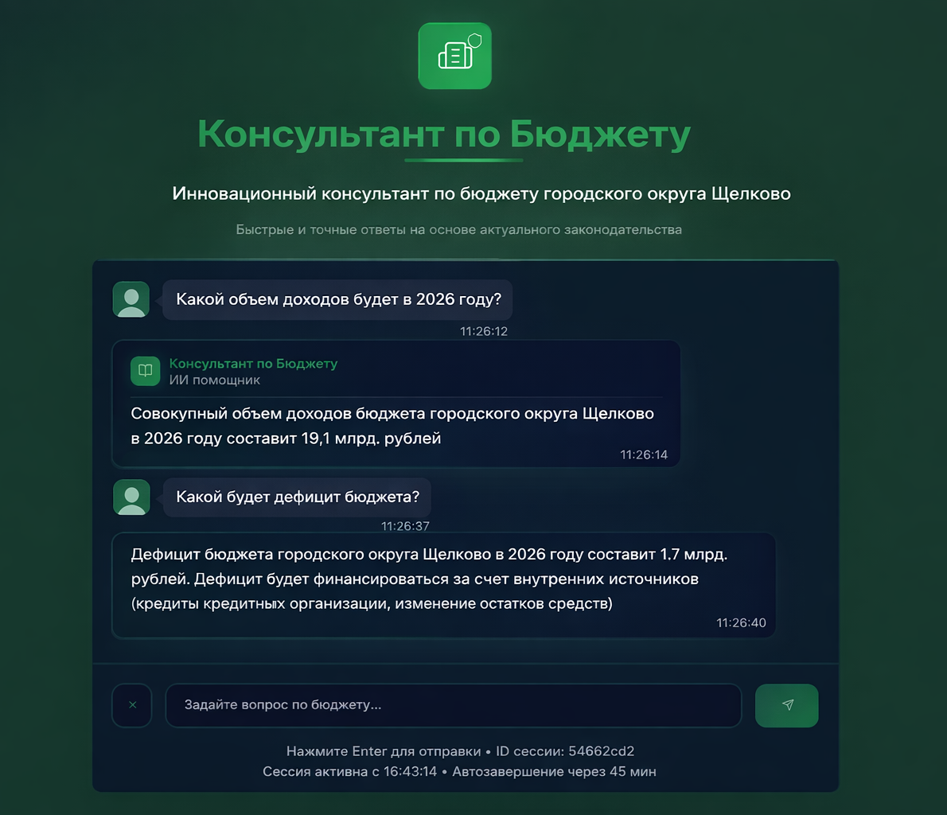
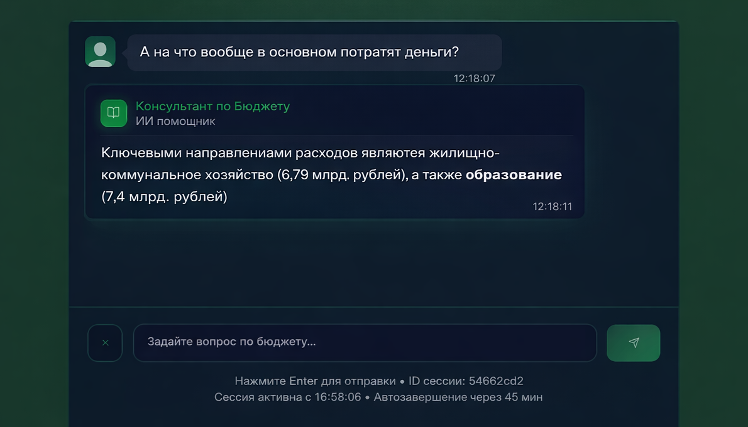
Что умеет бот: примеры запросов граждан
По представленным данным, бот уже способен отвечать на практические вопросы:
💬 Каков объем доходов бюджета на 2025 год?
📱 Скриншот
диалога #1
💬 Сколько заложено налоговых и неналоговых доходов?
💬 Какой предусмотрен дефицит бюджета?
💬 На какие основные направления планируется расходование
средств?
💬 Кто определяет ключевые показатели бюджета?

Slide 8
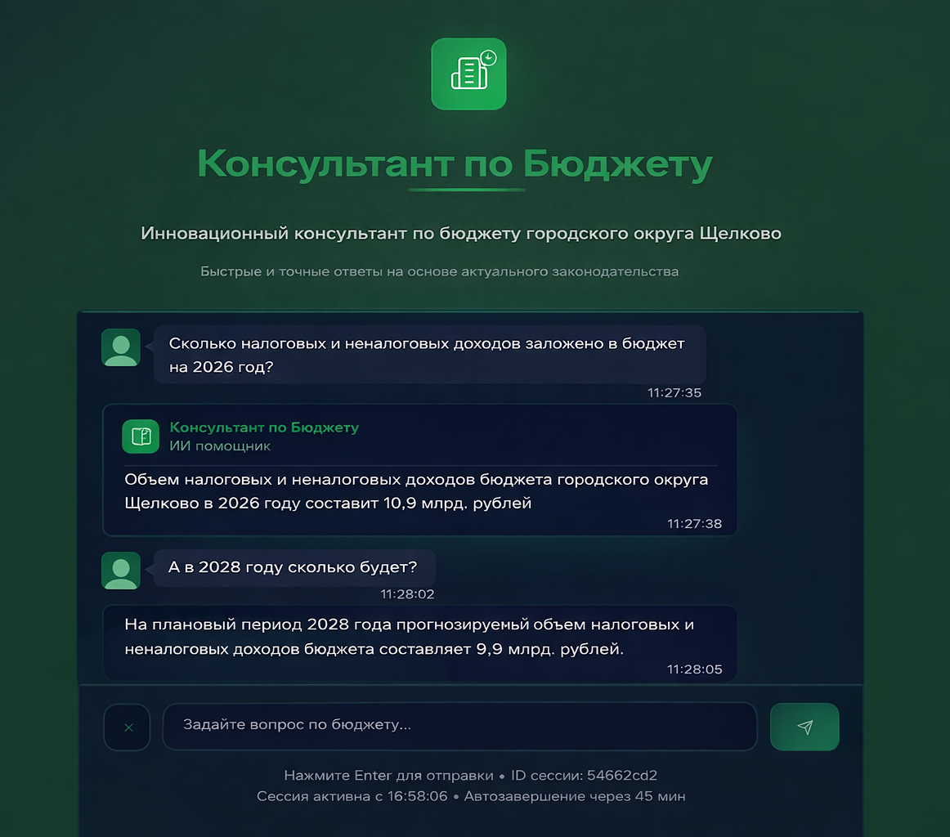
Что умеет бот: практическая польза для граждан
Бот работает не как абстрактная демонстрация технологии, а как прикладной инструмент для повседневных запросов граждан.
Примеры реальных вопросов:
→ На какие основные направления планируется расходование средств?
→ Кто определяет ключевые показатели бюджета?
→ Кто участвует в бюджетном процессе?
→ Какие расходы предусмотрены на образование?
→ Какова доля межбюджетных трансфертов?
📊
Скриншот
ответа бота

Slide 9
Почему это важно: четыре ключевых аспекта
1️⃣ Прозрачность бюджета
2️⃣ Бюджетная грамотность
Чем проще человеку получить официальный ответ, тем выше доверие к муниципальному управлению.
Граждане начинают лучше понимать, откуда формируются доходы бюджета, на что расходуются средства и кто принимает решения.
3️⃣ Реальная доступность
4️⃣ Цифровое взаимодействие
Документ, выложенный на сайте, и понятный цифровой помощник — это разные уровни доступности информации.
Современный формат диалога власти и граждан: официальный ответ можно получить быстро, понятно и в привычном мессенджере.

Slide 10
Новизна проекта: что делает его уникальным
Проект объединяет официальную нормативную базу, современные технологии и понятный интерфейс
📚 Официальная
нормативная база
🤖 Современные
технологии
💬 Диалоговый
интерфейс
🎯 Практическая
ориентация
Законы Российской Федерации и акты
городского округа
Обработка запросов
на естественном языке
Простое общение
как в мессенджере
Реальные вопросы
жителей
💡 Важно: это не просто публикация данных — это трансформация бюджетной информации в удобный цифровой сервис

Slide 11
Практическая значимость: где можно применять
Бот может использоваться в различных сценариях взаимодействия власти и граждан
🌐 Официальные цифровые площадки
Интеграция на портале муниципалитета и в официальных приложениях
💰 Раздел «Открытый бюджет»
Как интерактивный помощник для разъяснения бюджетных данных
🎓 Образовательные цели
Повышение финансовой грамотности школьников и студентов
👥 Общественные обсуждения
Подготовка граждан к участию в обсуждении бюджетных решений
📞 Первичное информирование
Разгрузка горячих линий и МФЦ от типовых запросов о бюджете

Slide 12
Кому полезен проект: целевые аудитории
👨‍🎓 Школьники
и студенты
👨‍👩‍👧 Родители
🏪 Малый бизнес
Изучение основ
бюджетной системы и
бюджетного устройства
Понимание расходов
на образование и соцподдержку
Информация о поддержке
предпринимательства
🤝 Общественные
активисты
👥 Все жители
округа
Контроль расходования
бюджетных средств
Понимание устройства
бюджета своей территории

Slide 13
Заключение: технологии для открытости бюджета
Чат-бот «Консультант по бюджету городского округа Щелково» —
это современный инструмент, который делает бюджет ближе и понятнее для граждан.
Проект показывает, что технологии будущего могут использоваться не только в коммерческой сфере, но и для:
✓ развития открытости муниципальных финансов
✓ повышения доверия граждан к власти
✓ формирования новой культуры взаимодействия общества и государства

